Slide 1
Presentación De Mi Proyecto SECURITY SUPPLY TECH

Slide 2
Puntos a Tratar .origen/ antecedentes .los servicios que ofrecemos .misión .visión .valores .objetivos

Slide 3
SECURITY SUPPLY TECH
Venio Simplice Bals. Matri.19-SISM-1-056 Sección: 0908 | Profesor: STARLING GERMOSEN REYNOSO
Universidad O&M

Slide 4

S
.
S
.
T
SECURITY SUPPLY TECH

Slide 5
En el año 2022 del 11 mes agosto se forma la Dada la nececidad de la implementacion en la seguridad digital asi como camaras,control de acceso, alarmas etc. Security tech supply e forma para brindar estos srvicios
Como Nace Esta Empresa.

Slide 6
Quienes Somos
Somos una empresa que brinda servicios y mantenimiento en control de acceso alarmas cámaras de seguridad etc. encargadas de desarrollar, implementar, crear y ejecutar soluciones tecnológicas dada la necesidad de la seguridad y el avance de la misma, para mejorar el manejo y la eficiencia de las actividades en los distintos sectores de las organizaciones .

Slide 7
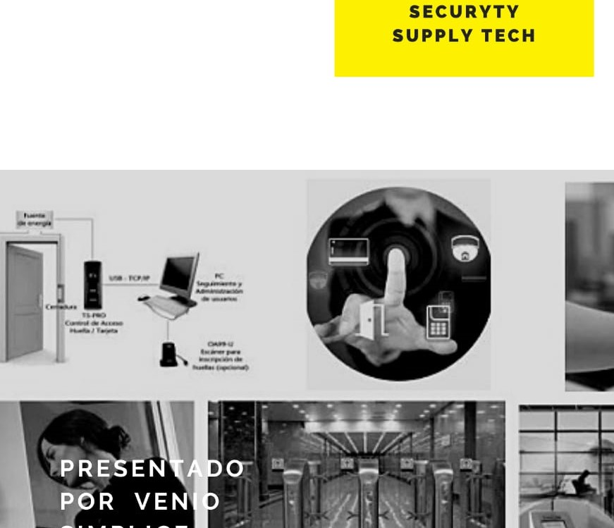
Mision
Ser la empresa numero 1 como suplidora de equipos de seguridad Y software

Slide 8
Vision
Como suplidora de equipos de seguridad ser la marca mas influyente en américa latina y para el mundo

Slide 9
Valores
Respeto
Confianza
Responsabilidad
Eficacia
Calidad

Slide 10
Objetivos
Brindar el mejor servicio basado en seguridad. Contribuyendo así con el desarrollo de un país seguro

Slide 11
Demo.

